Slide 1
Programmeren met Sphero EDU Les 2

Slide 2
Lesdoelen
Leerlingen kunnen een doolhof maken waar een Sphero Mini doorheen kan rollen.
Leerlingen kunnen de Sphero Mini programmeren om door een doolhof heen leiden.

Slide 3
Wat weet je nog van de vorige les?
Hoeveel graden is de hoek van een vierkant?
Hoe kan je ervoor zorgen dat de Sphero Mini een strakkere hoek kan maken?

Slide 4
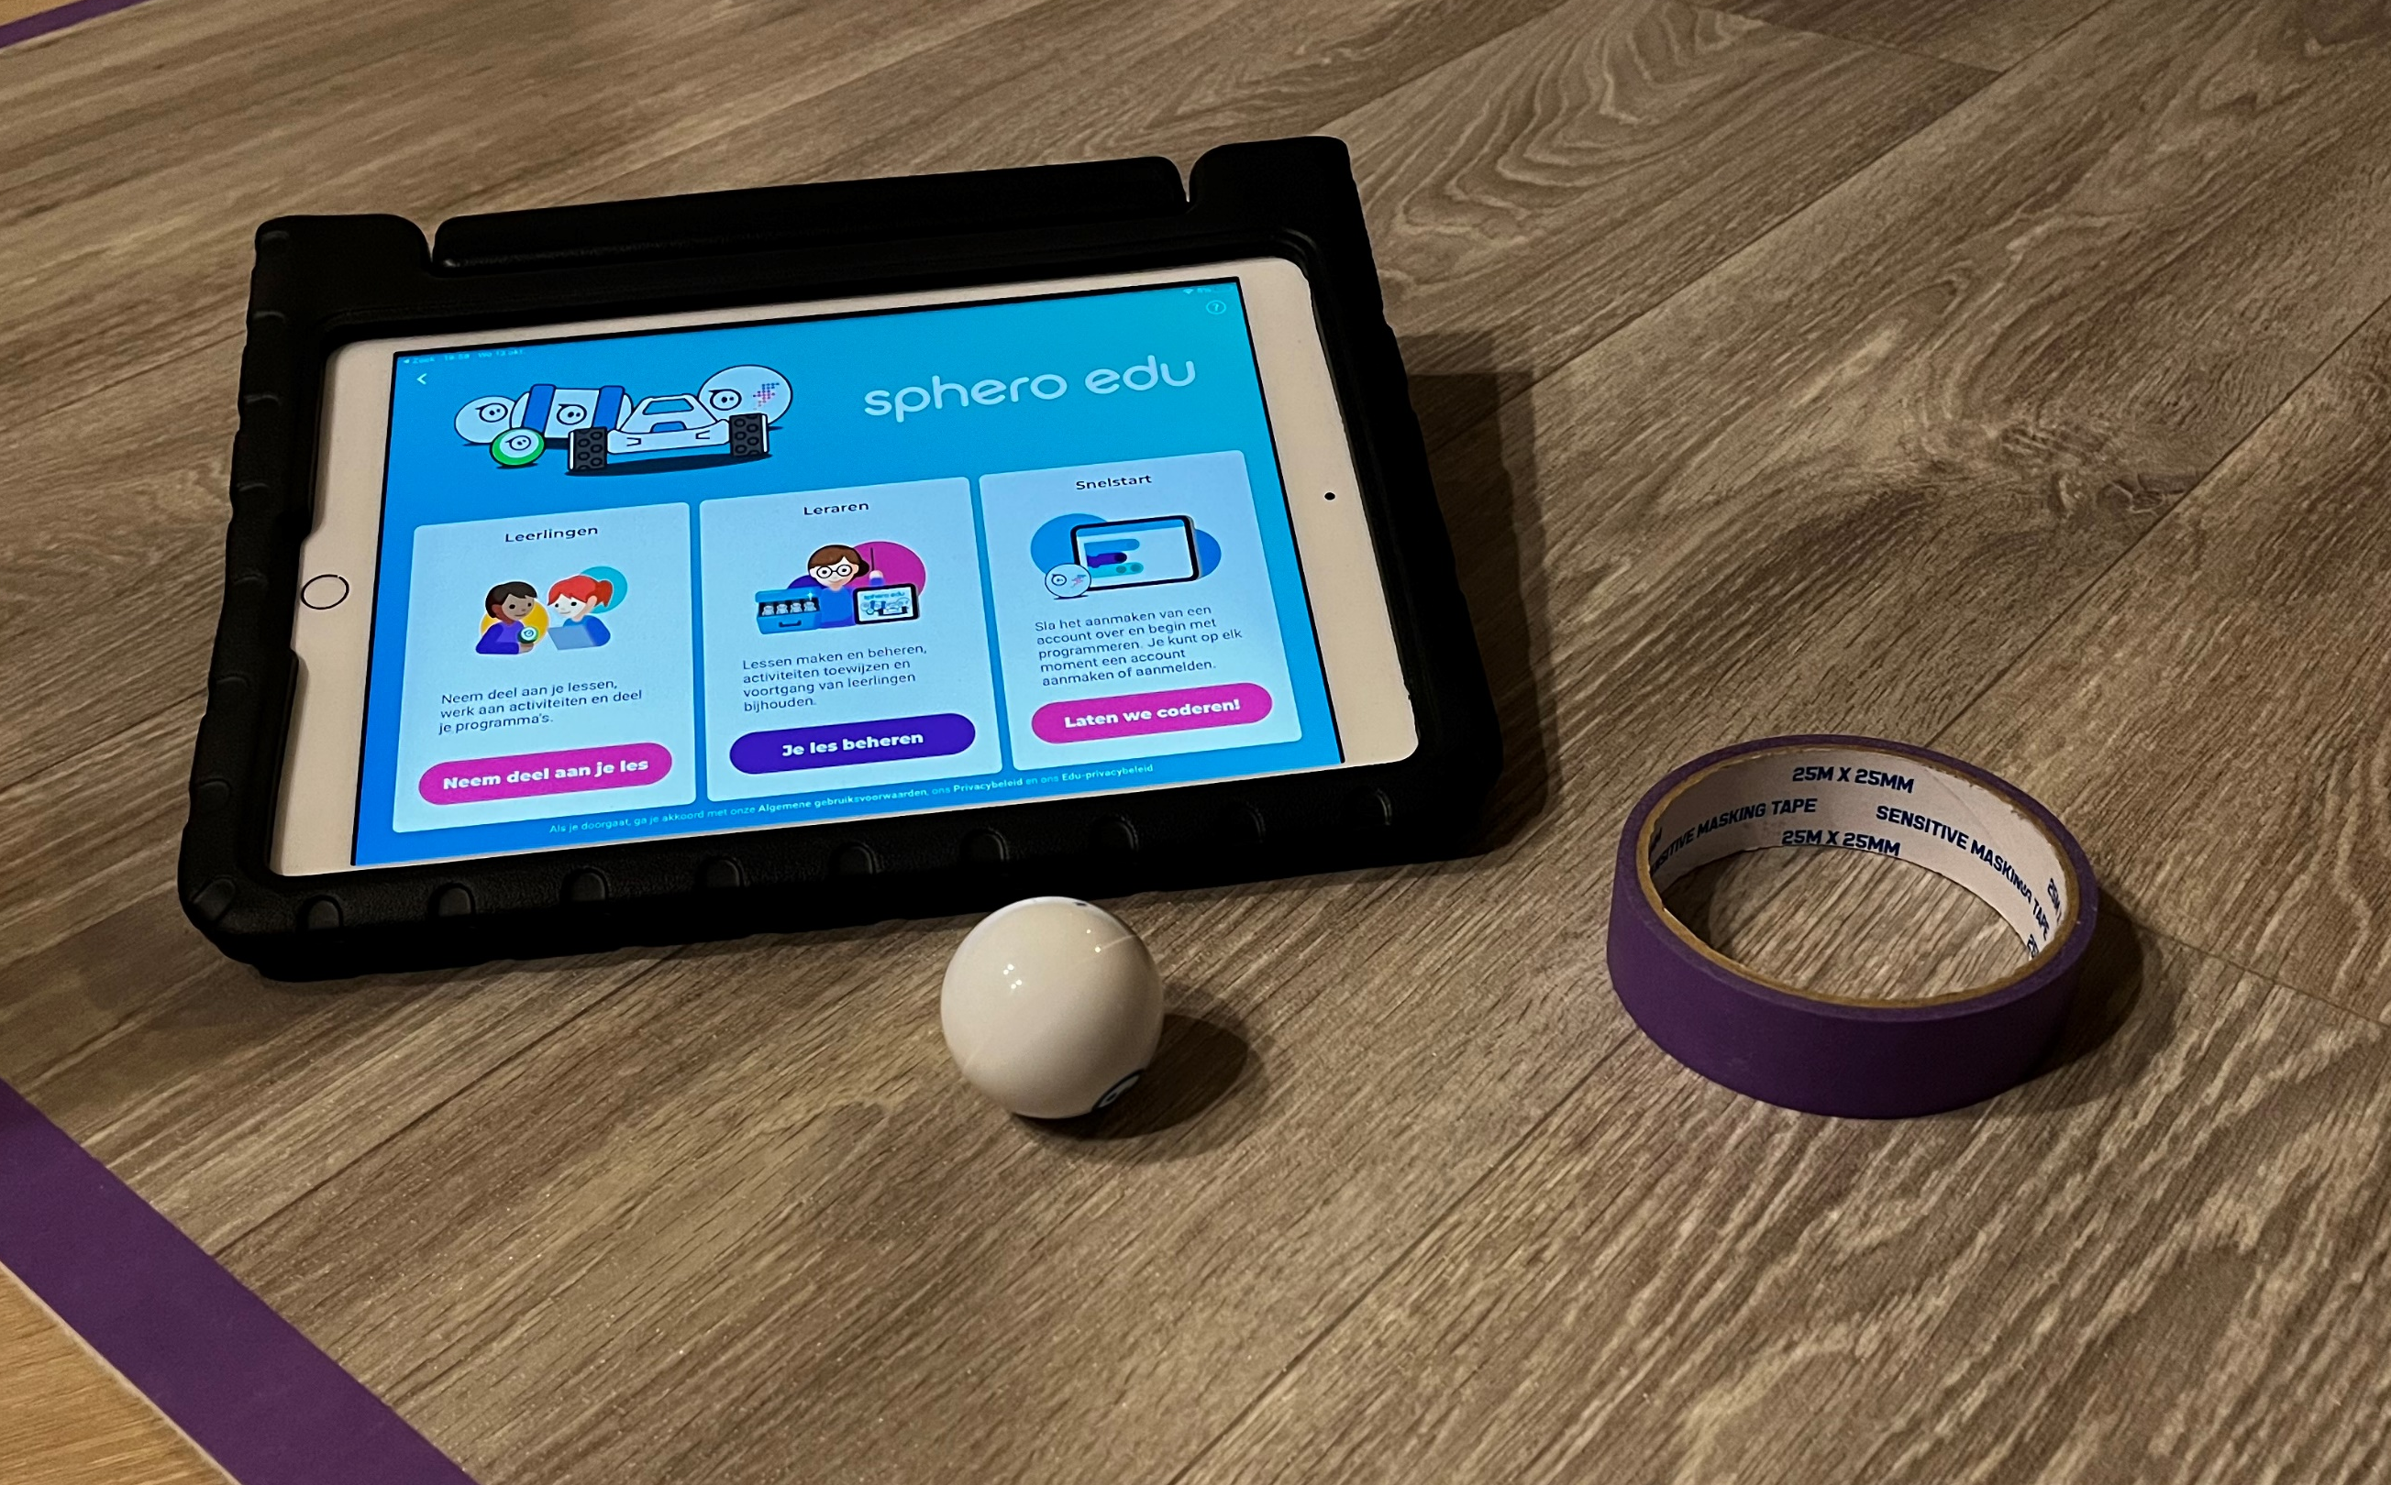
Aan de slag
We gebruiken dezelfde groepjes van de vorige les
Zorg dat ieder groepje de volgende materialen heeft:
iPad
Sphero Mini
Vloerzeil
Schilderstape
A3 papier en een potlood of pen
Eventueel: Kapla of ander bouwmateriaal

Slide 5
Aan de slag
Start op de iPad de Sphero Edu app.
Klik op “Neem deel aan je les”
Voer de lescode in die op het bord staat.
Selecteer je groep. (Bijv. Groep F)
Volg de stappen in de app
Veel plezier met je weg vinden door de doolhof!

Slide 6
Tijdsplanning
Kinderen maken hun doolhof met schilderstape en eventueel ander materiaal. 30 min
Kinderen programmeren hun Sphero Mini door het doolhof 20 min
Kinderen wisselen met een ander groepje en programmeren hun Sphero Mini door het doolhof van een ander. 20 min

Slide 7
Evaluatie
Waar zijn jullie als groepje trots op?
Wat hebben jullie geleerd vandaag?
Wat zouden jullie de volgende keer anders doen?

